Slide 1
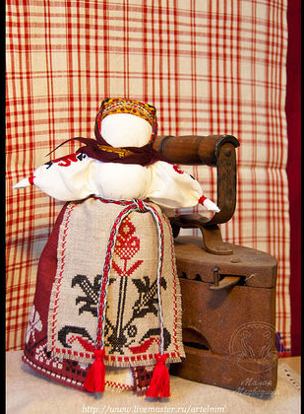
Куклы на выхвалку
Презентация к уроку
«Народная кукла». Разработала
учитель технологии МОУ СОШ №34
Васильева Н.В.

Slide 2
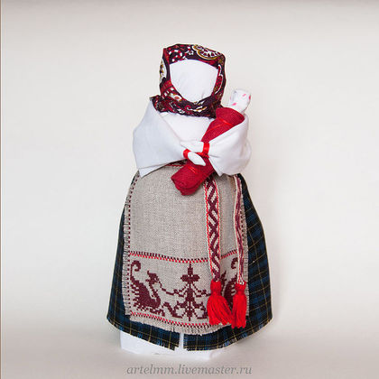
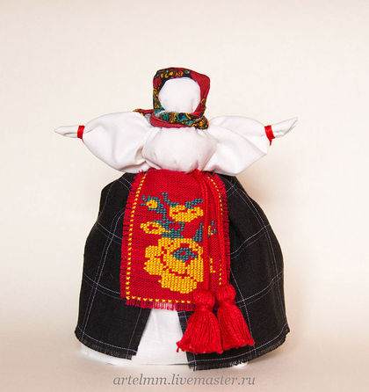
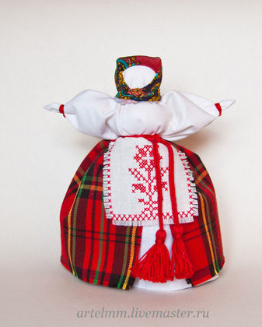
Кукла «на выхвалку» известна многим мастерицам. Шилась она девочками до 12 лет и была экзаменом по шитью и рукоделиям. Каждая девочка хотела быстрее сделать куколку, на которой могла показать знание костюма и своих практических умений, дабы не засидеться-заиграться с детишками малолетними и вовремя попасть на посиделки.
Шили куклы в основном во время Рождественского и Великого постов, а весной, после Пасхи, гуляли по деревне, хвастались нашитыми куклами, слушали, что люди скажут об их рукоделии.

Slide 3
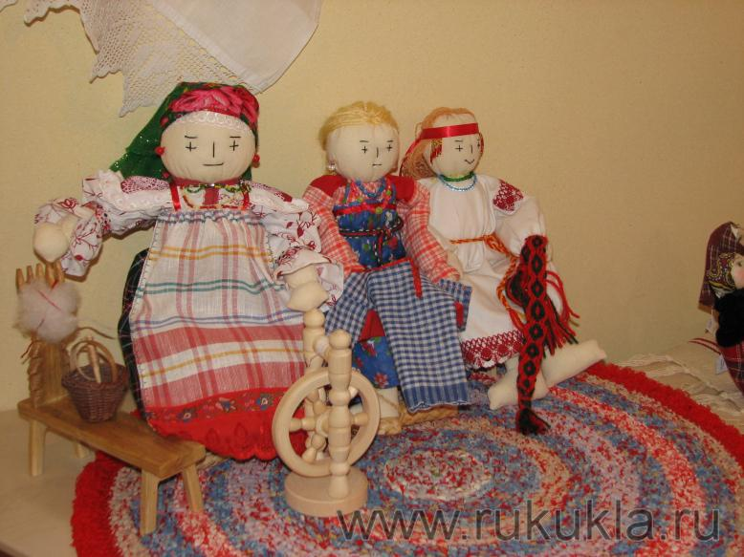
В некоторых местностях самодельные куклы даже имели свое название. Первая кукла – «простоволосая». Вторая – «кукла с косой». Третья – «молодуха». Четвертая – «кукла нарядная», она и была тем экзаменом, что отделял детство от юности.
Первую куклу - "девку простоволосую" девочки шили в 7-8 лет, вторую - "девку с косой" - в 9-10 лет, третью - "молодуху" - в 11-12 лет (у куклы отшивалась одежда молодой женщины, головной убор, на переднике показывалось 9 видов вышивки). В 13-14 лет девочки шили свою 4 куклу - "невесту нарядную", одетую в свадебную одежду и головной убор. Величины куклы определялись размером локтя девочки.

Slide 4
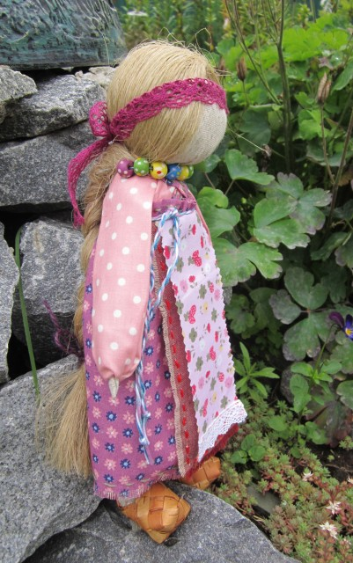
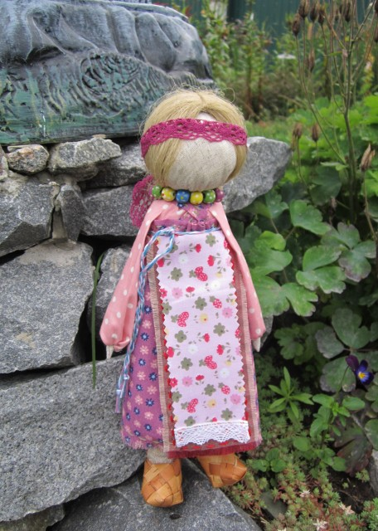
Первая кукла из этого цикла Простоволоска. Шилась она девочками 7-8 лет,это самая простая кукла.Это и есть образ такой девочки.Сарафан и рубаха были простыми,волосы распущены,девочки на этой кукле учились заплетать косу.

Slide 5
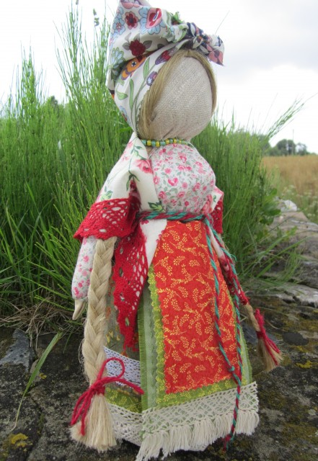
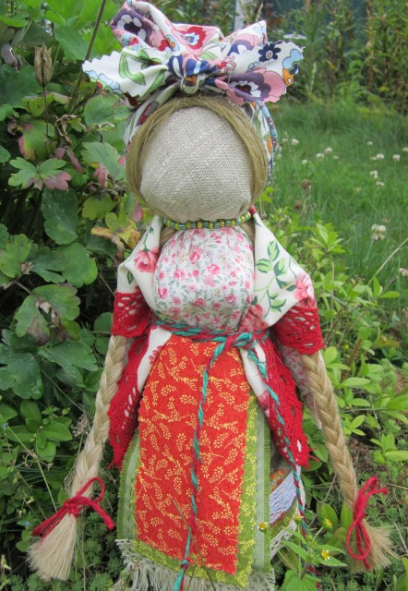
Следующая кукла- Кукла с Косой. Далее умения девочки росли-усложняется и сама кукла. Сарафан и рубаха расшивались мелкими стежками(иголка вперед),пришивались мережки,кружева.Вышивается фартук,на нём показываются умения.Первую похвалу девочки слышали от своих старших сестёр и у них же учились рукоделию. Молодуха-это образ женщины первого года замужества(замуж выдавали рано .в 14 лет),каждая Молодуха в дом мужа брала и всех кукол(тайком играла)

Slide 6
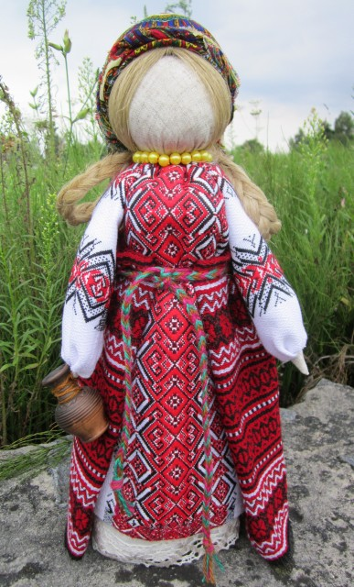
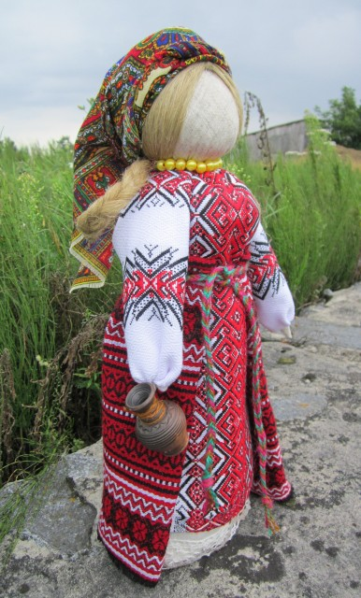
И последняя кукла из этого цикла- Нарядная. Эта кукла-как экзамен по рукоделию. Порой свекрови искали себе невесток на посиделках,определяя по кукле мастерство будущей невестки. На этих куклах девочка меняла образ от 7-летней-когда заплетали косу,до замужней ,когда косу расплетали в свадебном обряде и заплетали в две косы,которые прятали под головным убором.

Slide 7
Для изготовления куклы «на выхвалку» необходимо приготовить три квадрата. 1-й квадрат – тело, 2-й и 3-й квадраты – руки и ноги куклы. Ткань лучше взять светлую, фланель или бумазею. Можно использовать и плотный трикотаж от светлых изделий. Для рубахи и сарафана приготовить сатин, шерсть или ситец.
1) Раскрой рук и ног.
Берем 1-й лоскуток, складываем пополам, из него выкраиваем одну ногу и одну руку, из 2-го лоскутка кроим вторую ногу и вторую руку (рис. 8).
Детали сшиваем, отступив от края 0,5 см, выворачиваем на лицевую сторону и набиваем ватой ноги до колен, а руки до локтя. Это делает куклу подвижной, ее легче одевать и придавать ей любую позу.
Перетягиваем руки ниткой по линии ладошки, формируя кисти рук. Кисть руки похожа на кулачок, пальчики не прошивались.

Slide 8
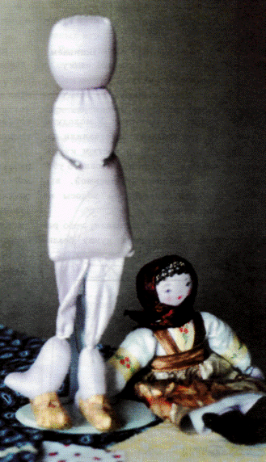
2) Выкройка тела
Выкройка тела куклы очень проста (рис. 9). Складываем 3-й лоскуток пополам и прошиваем боковой шов, отступив 1 см от края.
Выворачиваем на лицевую сторону. По линии ДЕ вкладываем ноги и прошиваем по низу тела, отступив от края среза 1 см.
Набиваем тело ватой и стягиваем ниткой по линии ВГ, формируя шею. Затем набиваем ватой голову (вместо ваты можно использовать любую набивку). Руки пришиваем к телу в местах, обозначенных буквами «в» и «г». Заканчивая голову куклы по линии АБ, швом «через край» стягиваем ниткой затылок и закрепляем несколькими стежками на макушке.
К голове пришиваем волосы из ниток или, как это делали в старину, прикрепляем отдельными стежками чесаный лен. Если кукла изображала девушку, то заплетали одну косу. У молодухи волосы чуть-чуть выставляли из-под платка. Если костюм куклы требовал сложного головного убора, украшенного тесьмой, вышивкой, бисером – волосы не пришивались.

Slide 9
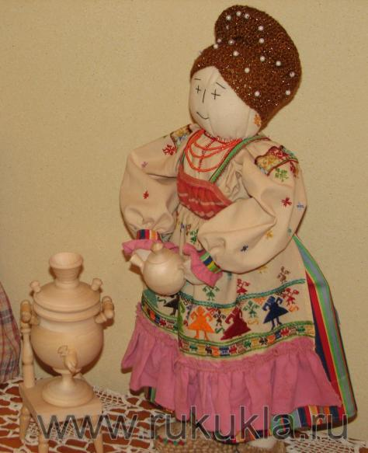
Одежда состояла из длинной рубахи и сарафана. Для куклы-молодухи добавлялся платок и передник. В отделке одежды использовали тесьму, вышивку, украшали куклу бусами, сережками из бисера.
Лицо либо вышивали, либо рисовали. Оставляли куклу безликой, если боялись испортить по неумению.

Slide 10
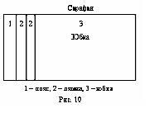
Для сарафана возьмем лоскуток длиной 30 см и шириной 15 см (рис. 10). С краю отрезаем полоски: одну шириной 3 см – для пояса и две полоски шириной 2 см – для лямок. В готовом виде с подгибами пояс получается шириной 1,5 см, лямка – 1 см. На подол сарафана остается лоскуток длиной 23 см. Подгибаем подол на 1 см и прошиваем шов, который будет располагаться сзади. В готовом виде юбка сарафана имеет 21 см в окружности и ширину 13 см (1 см уйдет как припуск на шов к поясу).

Slide 11
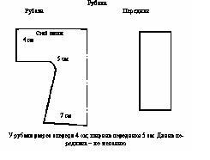
Рубаха шьется по крестьянскому крою. Разрез спереди зашивается на кукле, иногда прячется за тесьмой или кружевом. Горловина рубахи прилегает вплотную к шее и пришивается потайными стежками. Можно этот шов спрятать под тесьму и кружево или закрыть бусами

Slide 12
СПАСИБО ЗА ВНИМАНИЕ
Творческих успехов

